Slide 1
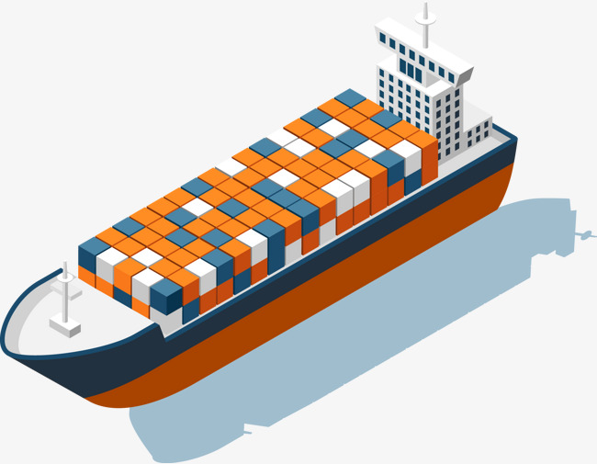


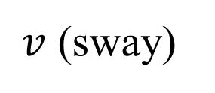

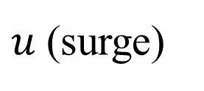
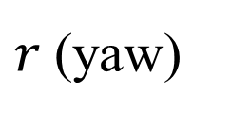

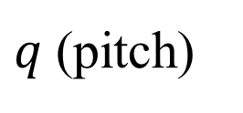

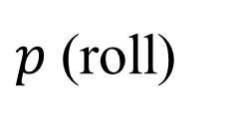
$$y_{b}$$
$v$ (sway)
$q$(pitch)
$$o_{b}$$
CoG
$r$(yaw)
$p$(roll)
$w$ (heave)
$u$(surge)
$$z_{b}$$
$$x_{b}$$

Slide 2

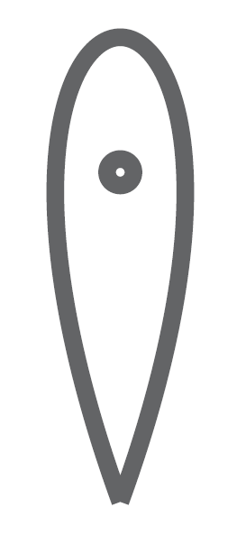
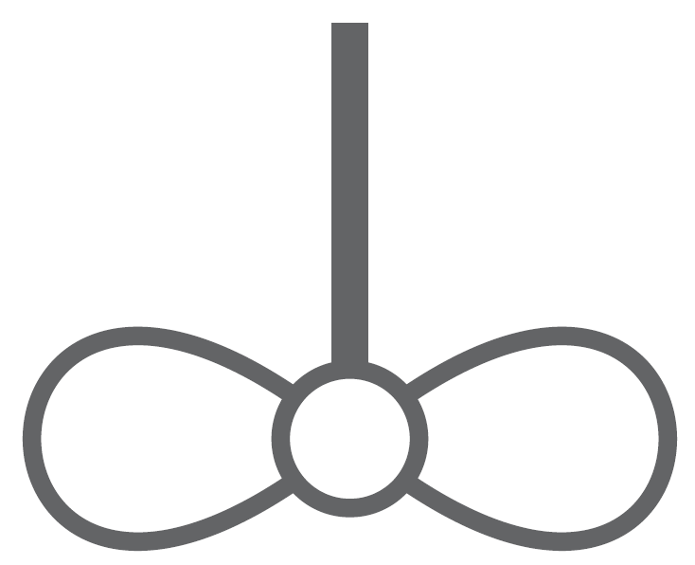
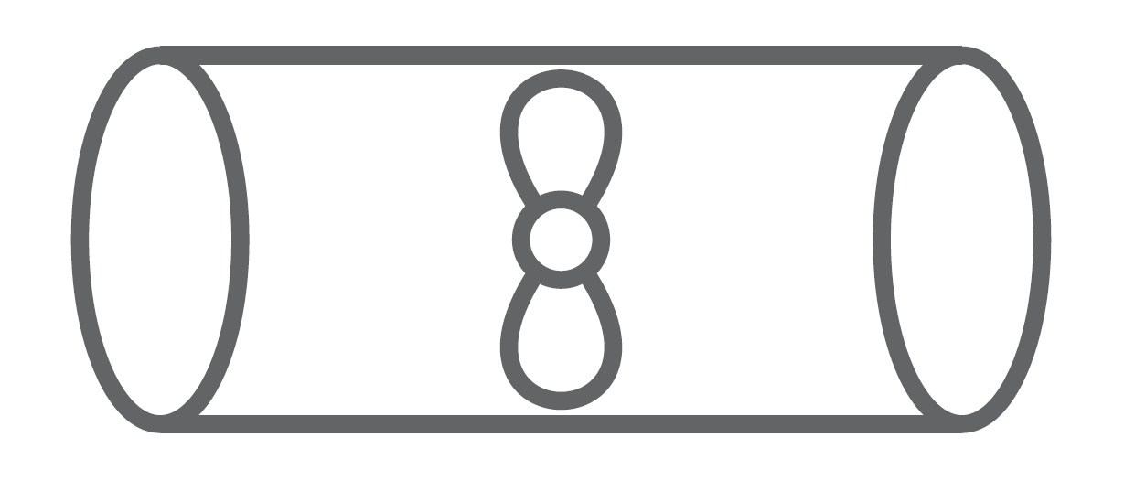
隧道式螺旋桨
(Tunnel Thruster)
(b) 全回转螺旋桨
(Azimuth Thruster)
(c) 舵
(Rudder)
(d) 固定式螺旋桨
(Fixed Propeller)

Slide 3
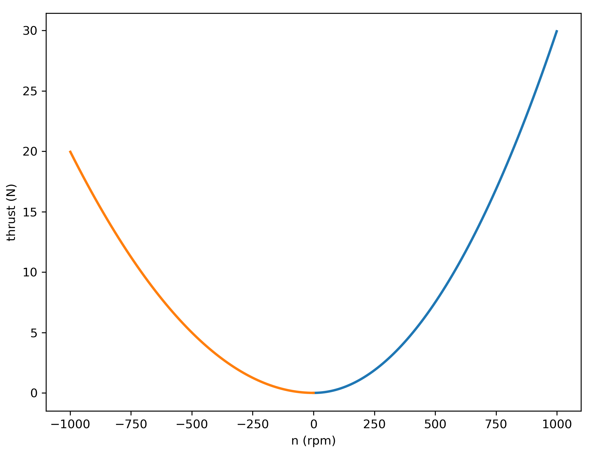




$$−Δn_{max}$$
$$Δn_{max}$$
$$−Δn_{max}^{p2n}$$
$$Δn_{max}^{p2n}$$

Slide 4
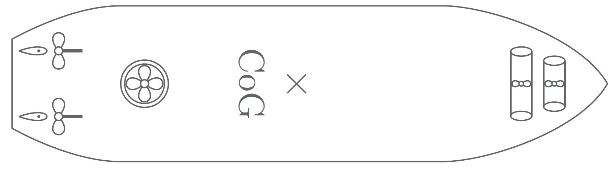










$$X$$
$$(x_{0},y_{0})$$
$$θ_{los}$$
$$\hat{X}$$
$$nL_{pp}$$
WP2
$$d$$
$$θ_{r}$$
WP1
$$θ_{k}$$
$$Y$$
$$\hat{Y}$$

Slide 5










$$u_{x}$$
$$u$$
$$α$$
$$u_{x}$$
$$u$$
$$α$$
$$u_{y}$$
$$u_{y}$$
$$α$$
$$φ$$

Slide 6





$$τ_{x}$$
$$τ_{M}$$
$$u_{1}$$
$$u_{2}$$
$$l$$

Slide 7
T4
T2
T1
T3
T6
T4
T2
T1
T5
T3

